Slide 1
Fonds Européens
Programme Opérationnel 2014-2020
Notes:
Qu’est-ce qu’un fonds européen?
Quels sont les principes de sélection et les filières stratégiques ?
Qui peut bénéficier des fonds européens?
Quels sont les projets et les domaines concernés?
Quels sont les axes d’intervention?
Combien?
Quels sont les principes à respecter ?
Comment déposer une demande d’aide ?
Quel est le circuit décisionnel ?

Slide 2
MASSES FINANCIÈRES
PO 2014 – 2020 | Fonds Européens | % | AG
FEDER | 450 M€ | 56 % | CTM
FSE | 210 M€ | 27 % | ETAT CTM
FEADER | 130 M€ | 16 % | CTM
FEAMP | 10 M€ | 1% | ETAT
Total | 800 M€ | 100 %

Slide 3
Les domaines d’intervention
Environnement
Numérique
Recherche et Innovation
Agriculture
Industrie
Commerce
Tourisme
Services
Insertion et formation
Energies renouvelables
Pêche et aquaculture
Socio – culturel
Notes:
Les filières stratégiques Agro – transformation Santé et vieillissement Tourisme Numérique Ressources / Biodiversité Déchets Energies renouvelables

Slide 4
Les bénéficiaires
Entreprises
Collectivités locales
Associations
Laboratoires de recherche
Agriculteurs
Pêcheurs…

Slide 5
Les objectifs
objectifs
Réduction de la consommation énergétique en rénovant le bâti public
Prévention de la production de déchets
Développement de structures d’accueil de la petite enfance / Rénovation EHPAD
Aménagement d’espaces touristiques - EAT
Valoriser les patrimoines naturels et culturels
Valorisation des déchets

Slide 6
Une méthode de sélection « panachée »
au fil de l’eau / critères stratégiques/qualitatifs définis
Grille de scoring assortie de points
Définition d’un nombre de critère minimum
Définition d’un score minimum
Sur appels à projets / stratégie régionale

Slide 7
Un processus de décision démocratique
Consultation Préalable des Elus
Instance Technique Partenariale (ITP)
Conseil Exécutif
Assemblée Plénière de la CTM: seuil* /sensibilité
*Seuils: dossiers FEDER avec un coût total >800 000€
dossiers FSE avec un coût total > 750 000€
dossiers FEADER avec un coût total > 150 000€
Dossiers FEAMP avec un coût total > 40 000€

Slide 8
La vie d’un dossier
N° | Etape | Lieu | Documents
1 | Dépôt | Guichet unique / D° des Fonds européens | Attestation de dépôt
2 | Instruction | D° des Fonds européens | Accusé de réception
3 | Consultation préalable Elus | CTM | Avis d’opportunité
4 | Instance technique partenariale | CTM | Avis technique
5 | Conseil exécutif / Plénière selon CT du projet | CTM | Notification puis convention

Slide 9
Les principes à respecter
Capacité financière du porteur de projet
Comptabilité séparée
Critères relatifs à la capacité administrative du porteur pour gérer son dossier
Contribution aux indicateurs de réalisation et au cadre de performance
Adéquation entre les coûts du projet présenté et les résultats escomptés
Capacité à certifier le projet dans un délai compatible avec la bonne réalisation du programme

Slide 10
Le versement de la subvention
En remboursement
Jamais tout seul
Un taux maximal
Un apport du porteur de projet

Slide 11
Le dossier « parfait »
La complétude du dossier
Au dépôt - à l’instruction - au paiement
Le porteur de projet - le projet - les dépenses – les ressources
La réglementation nationale - européenne -
L’obligatoire - le bon sens
Le format papier - numérique
Notes:
Lettre de demande de subvention (souvent oublié, un bordereau ne suffit pas)
Preuve de l’autofinancement : délibération du CM (conseil municipal) ou du CC (conseil communautaire)
Postes de dépenses (de préférence par lots)
RIB (souvent oublié)
Les éléments de marché a minima la publicité puis DCE (dossier des consultations des entreprises)

Slide 12
Le formulaire de demande de subvention

Slide 13
La concertation territoriale 2021 2027
Lancement : 17 décembre 2019
Objectif : recueil des avis des acteurs du territoire sur les orientations stratégiques des futurs programmes 2021-2027
Moyens: organisation d’ateliers thématiques (développement économique, d’innovation, de prévention des risques, de gestion de l’eau, de prévention et gestion des déchets, de maitrise et transition énergétiques, d’inclusion sociale etc…)
http://www.europe-martinique.com/concertation-territoriale-pour-les-programmes-europeens-2021-2027/

Slide 14
Le site Internet des programmes européens

Slide 15
Le site Internet des programmes européens

Slide 16
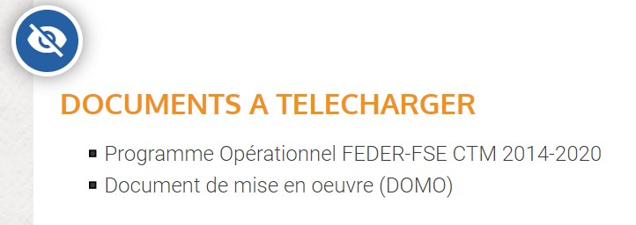
Le site Internet des programmes européens

Slide 17
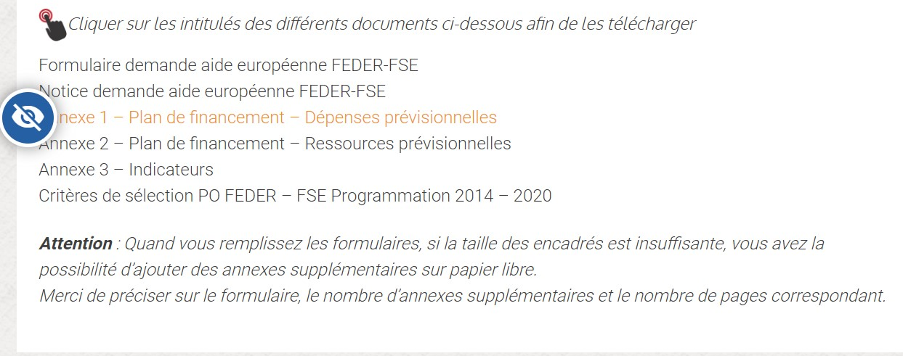
Le site Internet des programmes européens

Slide 18
CONTACT
Direction des Fonds Européens

Slide 19
APPUI AUX PORTEURS DE PROJET
Nadine MARIE-OLIVE
Nicole PETIT
David THÉSÉE
www.europe-martinique.com
appui.europe@collectivitedemartinique.mq
Tél 0596 59 89 00

Slide 20
Merci de votre attention !

